Slide 1
Creando mi escuela
Integrantes:
Ana Lilia Retta Riojas ·16
Dennise Arizpe Mezquitic·1
Rocio Elizabeth García Vega·8
Alejandra Abigail Bustos Gutiérrez·3

Slide 2
Nombre de la institución educativa:
Colegio San Martin

Slide 3
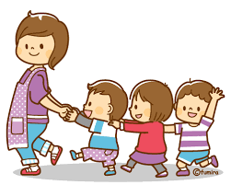
Nivel:
Preescolar

Slide 4
Escudo:
ES PREDICAR CON EL EJEMPLO.
EL PRINCIPIO DE LA EDUCACION

Slide 5
Mascota:
El perro
El perro es el mejor y más fiel amigo del hombre, además de una agradable compañía para toda la vida.
Cuando un amigo canino entra en nuestras vidas, el tono vital de la casa se eleva, es más positivo, más relajado, más amable y divertido. Ellos afianzan el sentimiento de seguridad y confianza de las personas que los cuidan.

Slide 6
Objetivo:
Permitir a todas las personas que desarrollen todas sus capacidades y talentos sin distinciones, es decir, que todas las personas evolucionen independientemente de sus características evolutivas, personales, sociales y culturales. Tener una educación adecuada al nivel y a la necesidades de la sociedad.

Slide 7
Valores:
Para nuestra institución son muy importantes los valores porque en el proceso de enseñanza/aprendizaje se transmiten contenidos pero inevitablemente también algún valor, por esta razón consideramos los siguientes valores:
Curiosidad: Tiene que ver con el espíritu investigador, con las ganas de conocer lo que nos rodea. Es el motor del aprendizaje. “El aburrimiento se cura con curiosidad. La curiosidad no se cura con nada.”
Autonomía: Ser capaz de hacer ciertas cosas por uno mismo, sin depender de nadie. También tiene que ver con tener ideas propias.
Creatividad: Dar soluciones distintas a situaciones comunes o buscar respuestas a nuevas situaciones. Significa buscar nuevos caminos, cambiar la mirada o la perspectiva.
Tolerancia: Es la base para la vida en sociedad. Es tener respeto por las personas con las que convivimos aunque puedan tener diferente cultura, religión, opiniones políticas, etc.
Responsabilidad: Ser conscientes de que lo que hacemos o lo que dejamos de hacer puede tener sobre los demás o sobre uno mismo ciertas consecuencias.

Slide 8
Servicios
Además de las clases curriculares la institución ofrece diferentes talleres para un mejor desempeño físico e intelectual de los alumnos.
Clases de ingles y computación impartidas dentro del horario escolar
Talleres de futbol y basquetbol para los niños y para las niñas clases de ballet, estas serán después del horario escolar y tienen un costo de recuperación
Además se cuenta con un horario de estancia para los padres de familia que no pueden recoger a sus hijos a la hora marcada

Slide 9
Modelo pedagógico:
EDUCACIÓN INICIAL: Sólo las salas de 4 y 5 años son obligatorias. Universal para las instituciones de enseñanza pública o privada: Lactantes (45 días - 1 año) Deambuladores (1 año - 2 años) Sala de 2 años Sala de 3 años (primera sala del "jardín de infantes") Sala de 4 años (obligatoria) Sala de 5 años (obligatoria)Sólo las salas de 4 y 5 años son obligatorias.

Slide 10
Modelo de equipamiento:
*8 aulas
*Baño de niños
*Baño de niñas
*Dirección
*Bodega
*Salón de usos múltiples
*Patio de juegos
*Patio cívico
*Entrada
*Estacionamiento

Slide 11
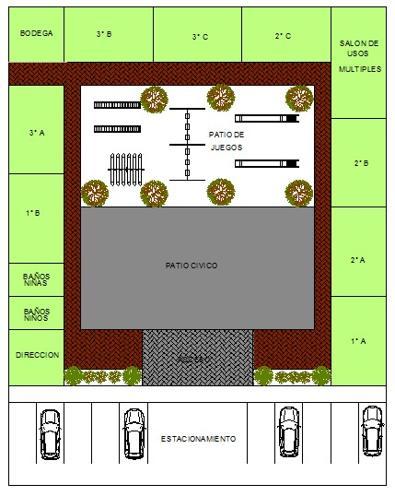
Instalaciones:

